Slide 1
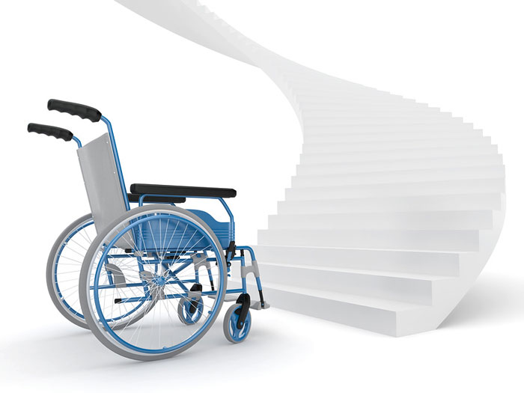
МЕБЛІ, ОСНАЩЕННЯ, ДОПОМІЖНІ ЗАСОБИ ДЛЯ ПЕРЕНОСУ ТА ПІДЙОМУ.

Slide 2
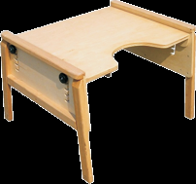
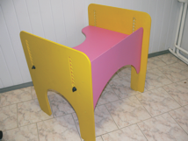
Столи
ВИКОНУВАНА ФУНКЦІЯ
Забезпечення комфортного стану дитини в процесі гри.
ПОКАЗАННЯ ЩОДО ПРИЗНАЧЕННЯ
-Допомога, яка включає використання реабілітаційних процедур
-Стан одужання.

Slide 3
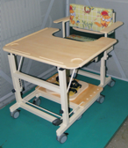
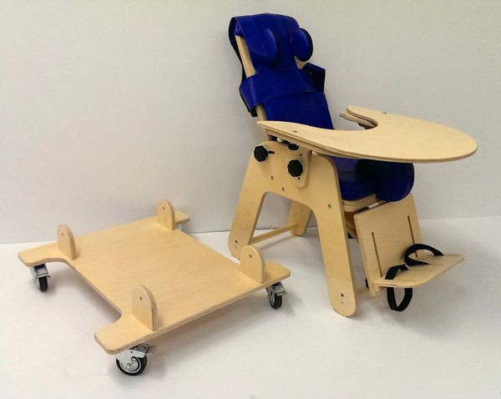
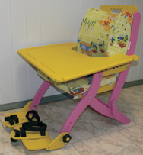
ВИКОНУВАНА ФУНКЦІЯ Забезпечення закріплення навичок знаходження у сидячому положенні та забезпечення можливості приймання їжі або можливості займатись грою, читанням тощо. ПОКАЗАННЯ ЩОДО ПРИЗНАЧЕННЯ Спинальна м`язова атрофія та схожі синдроми Захворювання нервово-м`язового синапса та м`язів Церебральний параліч та інші паралітичні синдроми.

Slide 4
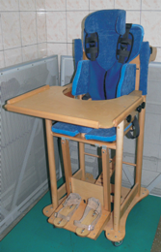
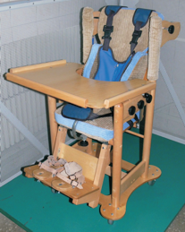
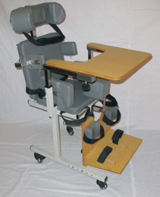

Slide 5
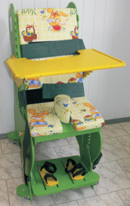
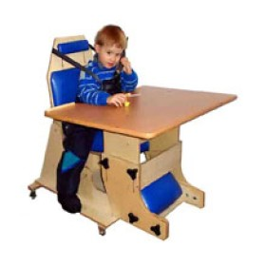
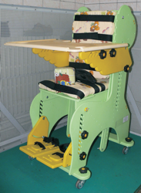
ВИКОНУВАНА ФУНКЦІЯ Забезпечує розвиток координації рухів, правильне положення дитини у положенні „сидячи”, „стоячи”. Використовується при прийманні їжі або грі. ПОКАЗАННЯ ЩОДО ЗАСТОСУВАННЯ Спадкоємна атаксія. Спинальна м`язова атрофія та схожі синдроми. Захворювання нервово-м`язового синапса та м`язів. Церебральний параліч та інші паралітичні синдроми.

Slide 6
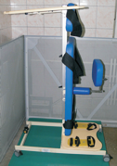
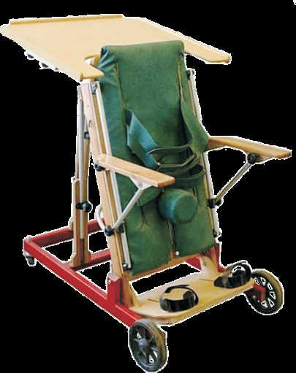
ВИКОНУВАНА ФУНКЦІЯ Забезпечує підтримку та фіксацію дитини у напівлежачому положенні з опорою на груди або спину. За рахунок зміни кута нахилу до вертикального досягається поетапне навантажування на нижні кінцівки та хребет. ПОКАЗАННЯ ЩОДО ЗАСТОСУВАННЯ Спадкоємна атаксія Спинальна м`язова атрофія та схожі синдроми Захворювання нервово-м`язового синапса та м`язів Церебральний параліч та інші паралітичні синдроми

Slide 7
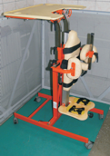
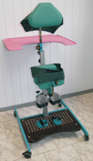
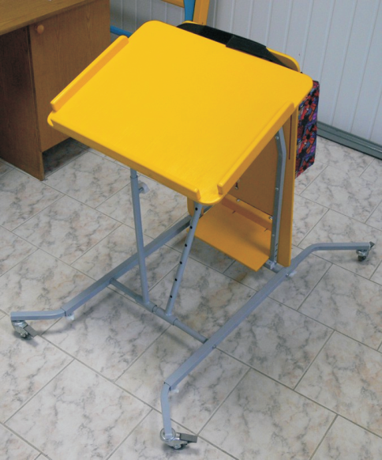
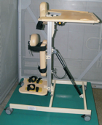

Slide 8
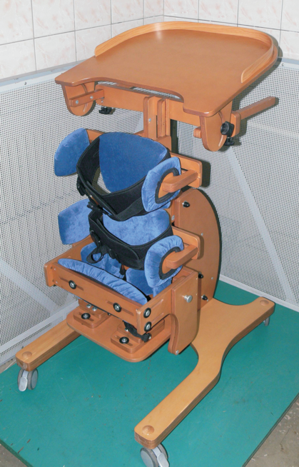
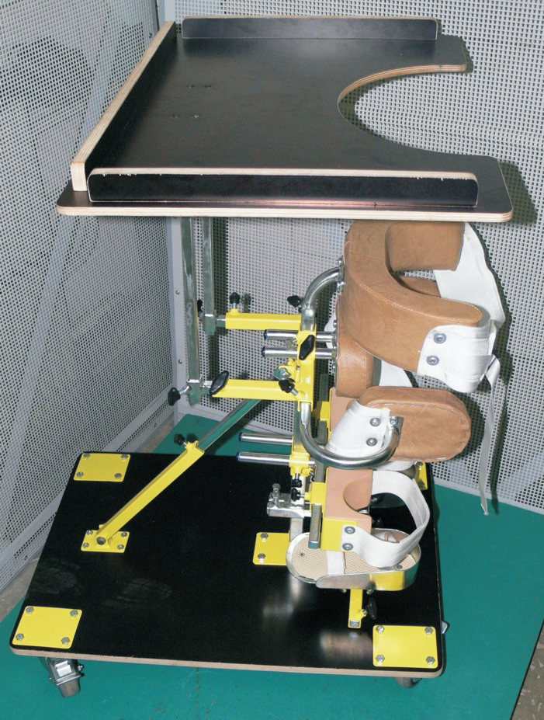
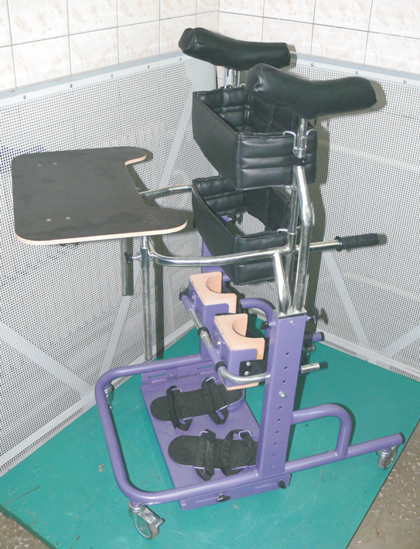

Slide 9
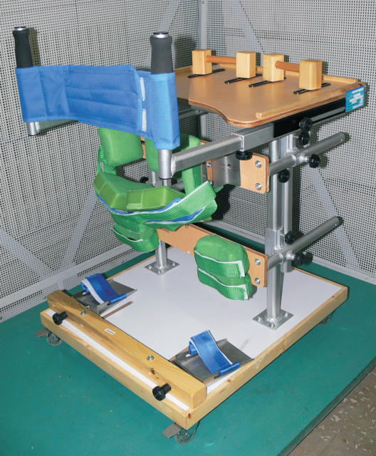
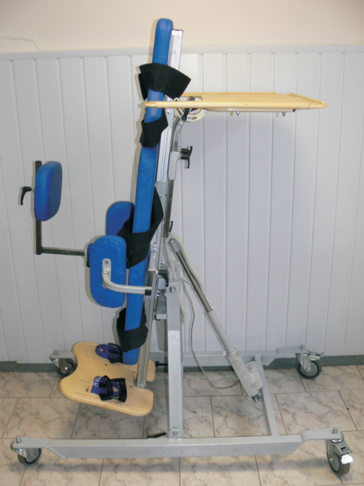
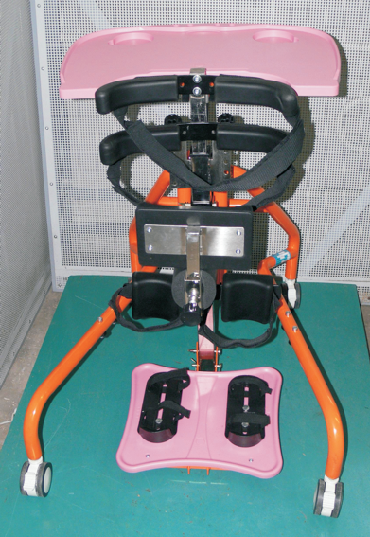
ВИКОНУВАНА ФУНКЦІЯ Забезпечує підтримку та фіксацію дитини у напівлежачому положенні з опорою на груди або спину. За рахунок зміни кута нахилу до вертикального досягається поетапне навантажування на нижні кінцівки та хребет. ПОКАЗАННЯ ЩОДО ЗАСТОСУВАННЯ Спадкоємна атаксія Спинальна м`язова атрофія та схожі синдроми Захворювання нервово-м`язового синапса та м`язів Церебральний параліч та інші паралітичні синдроми

Slide 10
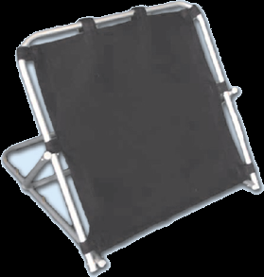
ВИКОНУВАНА ФУНКЦІЯ Забезпечення зручності під час самостійного підйому особи з лежачого положення при самообслуговуванні в побуті.
ВИКОНУВАНА ФУНКЦІЯ
Забезпечення надання правильного положення голові та хребту під час
відпочинку (сну).

Slide 11
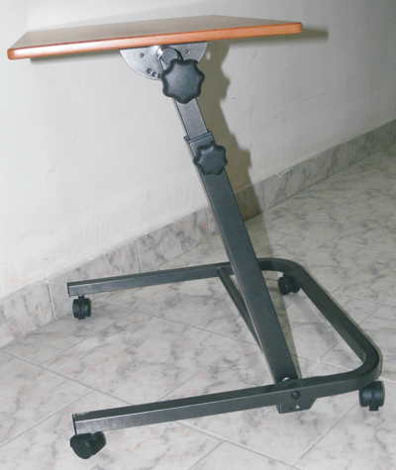
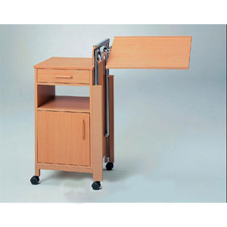
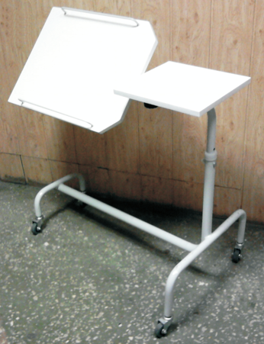
ВИКОНУВАНА ФУНКЦІЯ Забезпечення можливості приймання їжі, малювання, читання тощо у ліжку. ПОКАЗАННЯ ЩОДО ЗАСТОСУВАННЯ Допомога, яка включає використання реабілітаційних процедур. Стан одужання. Залежність від механизмів та пристроїв, які підтримують життєдіяльність.

Slide 12
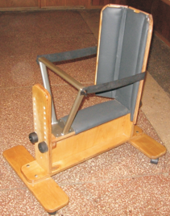
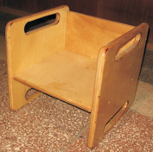
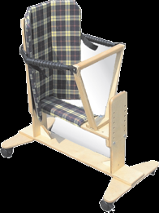
МЕБЛІ ДЛЯ СИДІННЯ ВИКОНУВАНА ФУНКЦІЯ Закріплення у дітей навичок знаходження у сидячому положенні. ПОКАЗАННЯ ЩОДО ЗАСТОСУВАННЯ Спинальна м`язова атрофія та схожі синдроми Захворювання нервово-м`язового синапса та м`язів. Церебральний параліч та інші паралітичні синдроми.

Slide 13
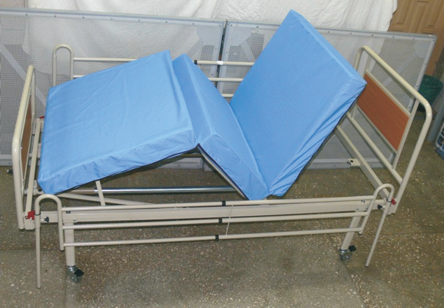
ВИКОНУВАНА ФУНКЦІЯ Полегшення життєдіяльності в період тривалого лікування або реабілітаційного процесу. ПОКАЗАННЯ ЩОДО ЗАСТОСУВАННЯ Стан одужання Залежність від механізмів та пристроїв, які підтримують життєдіяльність.
ЛІЖКА

Slide 14
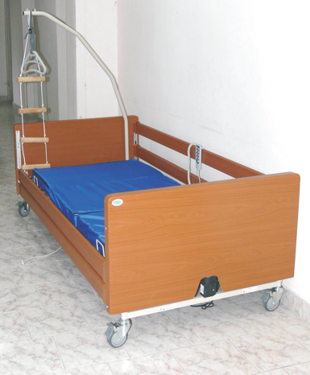
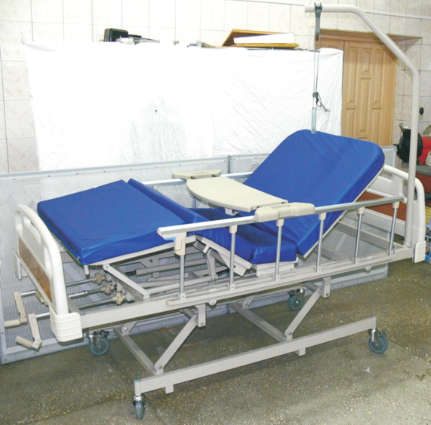
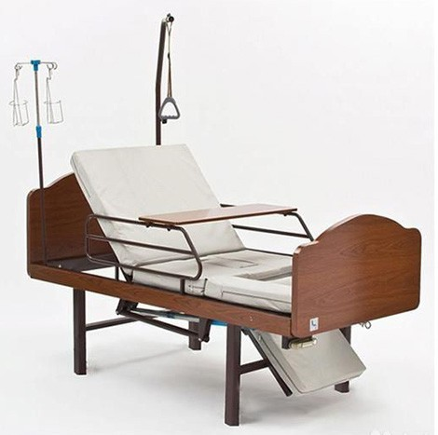
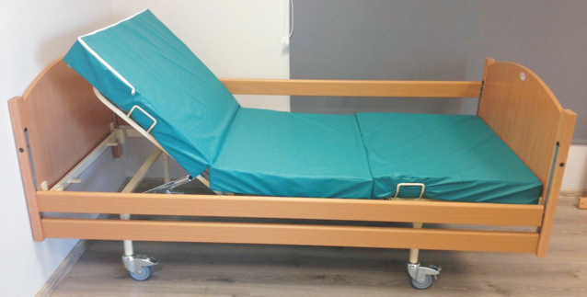

Slide 15
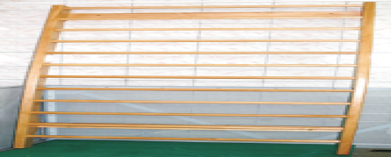
СТІНКИ ШВЕДСЬКІ ВИКОНУВАНА ФУНКЦІЯ Укріплення усіх груп м'язів, удосконалення локомоторного акту ходьби, розвитку вестибулярного апарата в процесі виконання фізичних вправ.

Slide 16
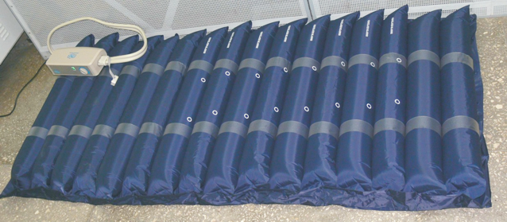
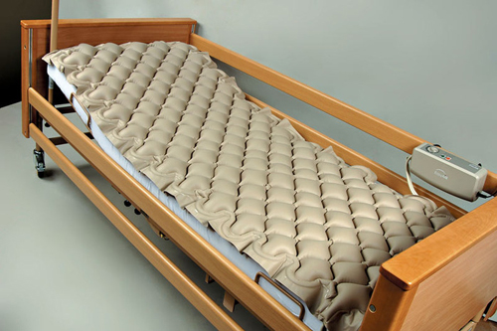
МАТРАЦИ ПРОТИПРОЛЕЖНЕВІ ВИКОНУВАНЯ ФУНКЦІЯ Полегшення життєдіяльності в період тривалого лікування або реабілітаційного процесу. Матрац ROHO Prodigysys призначений для профілактики та лікування пролежневих ран до 2 ступіню включно.

Slide 17
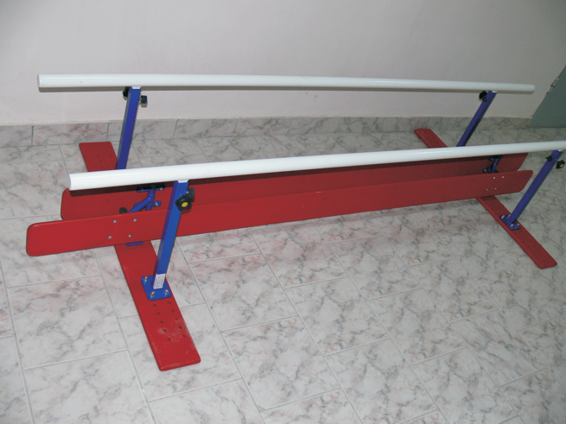
ВИКОНУВАНА ФУНКЦІЯ Придбання у дітей навичок ходьби на протезах і в ортезах, розвиток локомоторного акту в цілому. ПОКАЗАННЯ ЩОДО ЗАСТОСУВАННЯ Уточнений вид наступної ортопедичної допомоги Лікування, яке включає інші види реабілітаційних процедур. Стан одужання після лікування перелома. Стан одужання після комбінованого лікування.
ПІДТРИМУЮЧІ ПРИСТРОЇ

Slide 18
ВИКОНУВАНА ФУНКЦІЯ Забезпечення додаткової опори при самообслуговуванні в побуті. ПОКАЗАННЯ ЩОДО ЗАСТОСУВАННЯ Спадкоємна атаксія Спинальна м`язова атрофія та схожі синдроми. Захворювання нервово-м`язового синапса та м`язів. Церебральний параліч. Вади, які укорочують нижню кінцівку Інші вроджені аномалії (пороки розвитку) кінцівок. Набута відсутність кінцівки. Залежність від механізмів та пристроїв, які підтримують життєдіяльність.

Slide 19
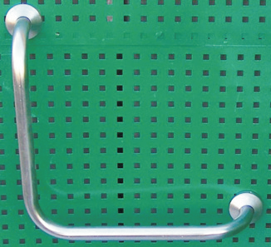
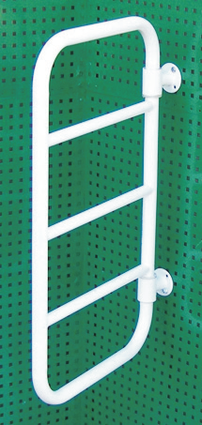
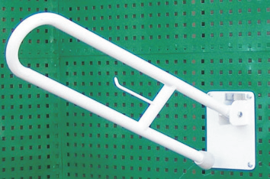

Slide 20
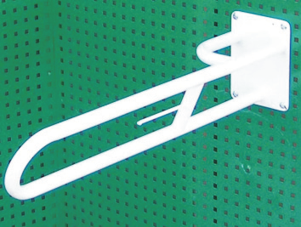
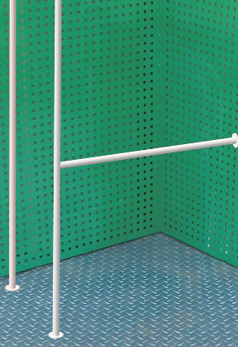
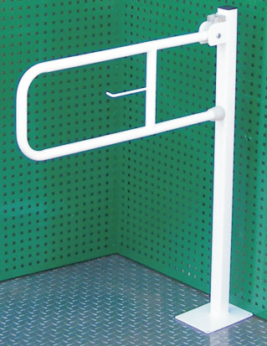
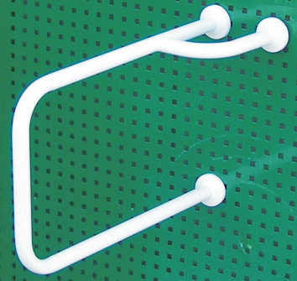
КОМБІНОВАНІ ПРИСТРОЇ

Slide 21
ВИКОНУВАНА ФУНКЦІЯ Забезпечення можливості зміняти поступово положення тіла. ПОКАЗАННЯ ЩОДО ЗАСТОСУВАННЯ Ревматоїдні артрити Артрози Інші ураження суглобів Остеохондроз хребта Остеомієліт Юнацький остеохондроз стегна і таза Вади, які скорочують нижню кінцівку Набута відсутність стопи та гомілковостопного суглоба Набута відсутність нижньої кінцівки вище або нижче коліна Набута відсутність обох нижніх кінцівок.

Slide 22
ВИКОНУВАНА ФУНКЦІЯ Забезпечення переміщення осіб з ураженням опорно-рухового апарату з одного місця на інше. ПОКАЗАННЯ ДЛЯ ЗАСТОСУВАННЯ Ураження межхребцевих дисків шийного відділу. Ураження межхребцевих дисків інших відділів. Залежність від інших допоміжних механізмів та пристроїв.
КОШИКИ (СТІЛЬЦІ) ДЛЯ ПЕРЕНОСУ

Slide 23
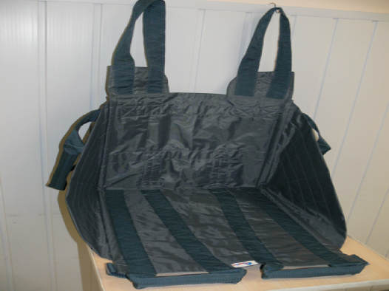
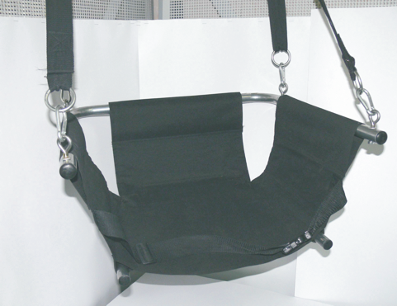

Slide 24
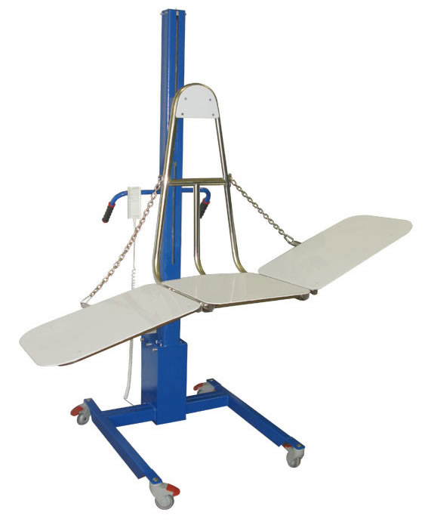
Забезпечення підйому та переміщення користувача в сидячому, напівсидячому, напівлежачому положеннях ПОКАЗАННЯ ЩОДО ПРИЗНАЧЕННЯ Недолік фізичної активності Залежність від інших допоміжних механізмів та пристроїв.
ПІДЙОМНИКИ ПЕРЕСУВНІ,
ЗАБЕЗПЕЧЕНІ СИДІННЯМ З РЕМЕНЯМИ
ВИКОНУВАНА ФУНКЦІЯ

Slide 25
Забезпечення підйому та переміщення користувача в сидячому, напівсидячому, лежачому положеннях.

Slide 26
Дякую за увагу!

